Slide 1
DaMatch
Validação do
DaMatch
Plano inicial de testes e qualidade
Verificação e Validação de Software
ADS, Faculdade Senac Pernambuco, 2026.2
Base documental: DAMATCH-PTQ-001 v1.0, 05/10/2026
Notes:
Fonte: Equipe DaMatch. Plano Inicial de Testes e Qualidade. DAMATCH-PTQ-001, versão 1.0, 05/10/2026, páginas 1–5. Equipe: Diogo Barbosa, Mário Brandão, Davi Maia, Christopher Lindoso e Nikolas Messias. O plano usa a base Da-Match-main.zip recebida em 05/10/2026. A apresentação descreve planejamento e revisão documental, não testes já concluídos.

Slide 2
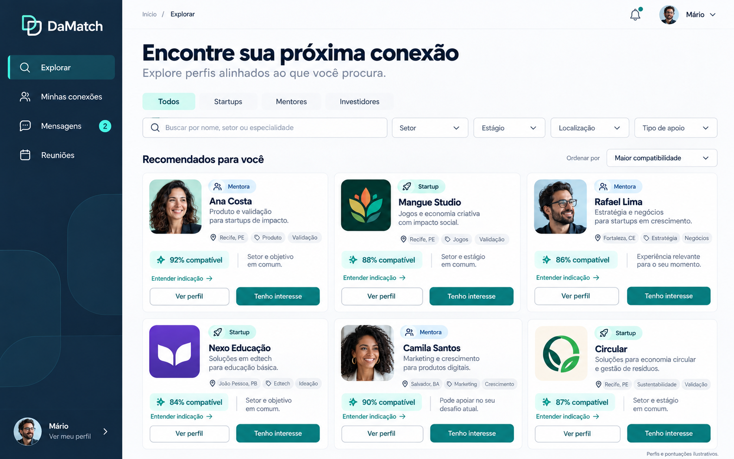
Produto e jornada principal
Público
Startups, mentores e investidores do Recife e do Nordeste.
Necessidade
Encontrar apoio compatível com setor, estágio e objetivo.
Jornada
Localizar apoio, entender a indicação, conectar e organizar uma reunião.
Referência visual do projeto. Perfis e pontuações ilustrativos.
Fonte: DAMATCH-PTQ-001 v1.0, p. 5, 43
02
Notes:
Fonte: Equipe DaMatch. Plano Inicial de Testes e Qualidade. DAMATCH-PTQ-001, versão 1.0, 05/10/2026, páginas 5, 43. O problema e a pertinência dos critérios ainda dependem de pesquisa de campo. CT44 prevê a jornada completa, incluindo acesso aprovado, perfis publicados, explicação do matching, interesse recíproco e reunião realizada. A tela de home fornecida pela equipe é referência visual, não evidência de execução.

Slide 3
Verificação e validação
Verificação
Validação
O comportamento segue os requisitos e as regras?
A jornada atende às necessidades de uso?
Comparação com resultados esperados
Testes de API e permissões
Cálculo independente do matching
Persistência e transições de estado
Tarefas com participantes do público
Observação de dúvidas e obstáculos
Compreensão da compatibilidade
Revisão do aceite com o Product Owner
Fonte: DAMATCH-PTQ-001 v1.0, p. 3, 18, 49, 70
03
Notes:
Fonte: Equipe DaMatch. Plano Inicial de Testes e Qualidade. DAMATCH-PTQ-001, versão 1.0, 05/10/2026, páginas 3, 18, 49, 70. Verificação e validação se complementam. Um teste de cálculo pode provar conformidade com a fórmula proposta. O teste de usabilidade verifica se o fundador encontra apoio, entende a indicação e manifesta interesse. O plano não registra sessões de validação já realizadas.

Slide 4
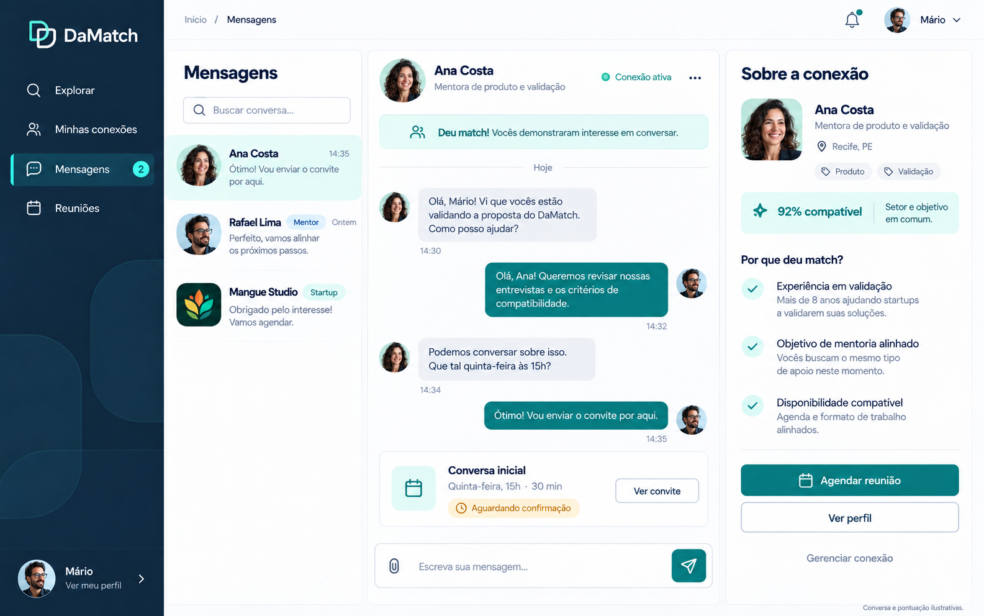
Escopo desta etapa
Fluxos previstos
Acesso e perfis
Busca e recomendações
Interesses e conexões
Reuniões, privacidade e administração
Limites do plano
Chat livre, pagamentos e videochamada ficam fora desta etapa.
Avisos internos têm prioridade P2 e dependem de implementação.
O design mostra chat. O plano inicial testa avisos de eventos, sem mensagens livres.
Fonte: DAMATCH-PTQ-001 v1.0, p. 20, 43, 60
04
Notes:
Fonte: Equipe DaMatch. Plano Inicial de Testes e Qualidade. DAMATCH-PTQ-001, versão 1.0, 05/10/2026, páginas 20, 43, 60. RF36/CT43/CA31 tratam de avisos internos ligados a eventos confirmados. O documento exclui chat, envio automático de e-mail ou push, aplicativos nativos, videochamada, operações financeiras e suíte completa de automação. A referência visual de mensagens não amplia o escopo da rodada. Match e reunião não garantem investimento ou parceria.

Slide 5
Base de cobertura planejada
36
24
30
Requisitos funcionais
Requisitos não funcionais
Regras de negócio
65
32
12
Casos de teste
Critérios de aceitação
Riscos de qualidade
44 casos funcionais e de jornada, mais 21 verificações transversais.
Os vínculos cobrem todos os IDs da base. A execução registrada é 0 de 65.
Fonte: DAMATCH-PTQ-001 v1.0, p. 4, 25, 66
05
Notes:
Fonte: Equipe DaMatch. Plano Inicial de Testes e Qualidade. DAMATCH-PTQ-001, versão 1.0, 05/10/2026, páginas 4, 25, 66. RF36 tem prioridade P2. RF01 a RF35 têm prioridade P1. A matriz vincula os 36 RF, 24 RNF, 30 RN e 32 CA a pelo menos um caso. Isso representa cobertura planejada por identificador, não cobertura exaustiva de combinações, aprovação nem execução.

Slide 6
Riscos que orientam a prioridade
Risco selecionado | Atenção inicial | Resposta de teste
Acesso indevido | Crítica, 9 | Papel, propriedade, sessão e API
Matching incorreto | Crítica, 9 | Cálculo independente, corte e versão
Dados privados expostos | Alta, 6 | Campos da API e preferência de contato
Conexões duplicadas | Alta, 6 | Reciprocidade e chamadas concorrentes
Agenda inconsistente | Alta, 6 | Aceite, conflitos, estados e fusos
Atenção = probabilidade × impacto. Cada fator usa escala de 1 a 3.
Prioridade de teste e severidade de defeito têm funções diferentes.
Fonte: DAMATCH-PTQ-001 v1.0, p. 16-17
06
Notes:
Fonte: Equipe DaMatch. Plano Inicial de Testes e Qualidade. DAMATCH-PTQ-001, versão 1.0, 05/10/2026, páginas 16–17. Seleção de 5 dos 12 riscos. RQ01 e RQ04 são críticos, com pontuação 9. RQ02, RQ06 e RQ07 têm pontuação 6. O plano também trata busca, integridade de perfis, recuperação, indisponibilidade, acessibilidade, indicadores e publicação. A avaliação inicial será revista com evidências.

Slide 7
Estratégia de testes
Camada | O que a equipe verifica
Documentos e regras | Coerência, testabilidade, permissões e critérios de aceite
Lógica e API | Cálculos, limites, filtros, contratos e recusas autorizadas
Integração e sistema | Dependências, dados persistidos e jornada completa
Aceitação e uso | Tarefas com o público e revisão com o Product Owner
Cenários positivos e negativos, valores-limite, transições de estado
e concorrência complementam testes exploratórios e não funcionais.
Fonte: DAMATCH-PTQ-001 v1.0, p. 18-19
07
Notes:
Fonte: Equipe DaMatch. Plano Inicial de Testes e Qualidade. DAMATCH-PTQ-001, versão 1.0, 05/10/2026, páginas 18–19. O negativo é aprovado quando a recusa e a integridade dos dados estão corretas. Particionamento e tabelas de decisão orientam as variações de entrada, papel e estado. A primeira execução pode ser manual e por API. A suíte completa de automação não é compromisso desta unidade. HTTP 200 isolado não prova o resultado de negócio.

Slide 8

Acesso e privacidade
Autorização
A API deve conferir papel, propriedade e participação em cada operação.
Recusas
CT08 tenta acessar recursos de terceiros. A API deve recusar e manter os dados.
Contato
CT41 exige conexão ativa e autorização vigente do titular para compartilhar.
Referência visual do projeto. A proteção depende da API.
Fonte: DAMATCH-PTQ-001 v1.0, p. 6, 10-11, 27, 42
08
Notes:
Fonte: Equipe DaMatch. Plano Inicial de Testes e Qualidade. DAMATCH-PTQ-001, versão 1.0, 05/10/2026, páginas 6, 10–11, 27, 42. O plano prevê ADMIN, STARTUP, MENTOR e INVESTIDOR, com um perfil de negócio por conta operacional. Acesso indevido por papel deve receber 403 e recursos particulares fora da visibilidade recebem 404. Botões ocultos não substituem controles no backend. Logout e suspensão invalidam a próxima operação protegida. Contato nunca aparece na descoberta e a preferência pode ser revogada.

Slide 9
Validação do matching
CT18: referência de mentoria S01/M01
75 pontos ponderados
85 de peso aplicável
88,2
100 × 75 ÷ 85 = 88,235294…
Exibição esperada
Contribuições: setor 25, estágio 15, necessidades 10 e disponibilidade 25.
Localização remota e modelo sem preferência saem do denominador.
A explicação deve informar contribuições e versão match-1.0.
CT20: limite financeiro comum é elegível.
CT22: 59,96 fica abaixo do corte bruto de 60, mesmo arredondando para 60,0.
Fonte: DAMATCH-PTQ-001 v1.0, p. 14, 23, 32-34
09
Notes:
Fonte: Equipe DaMatch. Plano Inicial de Testes e Qualidade. DAMATCH-PTQ-001, versão 1.0, 05/10/2026, páginas 14, 23, 32–34. A configuração match-1.0 é proposta inicial sujeita à aprovação para a rodada. OR01: setor 25, estágio 15, necessidades 10 e disponibilidade 25 somam 75. Localização remota e modelo vazio retiram 15 de peso, resultando em denominador 85. Resultado 88,235294..., exibição HALF_UP com uma casa decimal. Elegibilidade antecede cálculo. O corte usa o valor bruto, os empates usam ID crescente e a consulta limita a 20 candidatos. Em OR02, as faixas [50.000,100.000] e [100.000,150.000] compartilham o limite de BRL 100.000, mas a faixa que começa em 100.000,01 não é elegível. CT23 e CT63 verificam atualização e determinismo.

Slide 10
Conexões e reuniões
Conexões
Reuniões
Interesse unilateral não cria conexão.
Reciprocidade válida cria uma conexão ativa para o par.
A conexão deve estar ativa.
A outra parte confirma ou recusa a proposta.
CT30 verifica horários e sobreposição.
CT33 recusa aceite pelo proponente.
CT34 exige novo aceite após alteração.
CT57 verifica agenda sob concorrência.
CT27 dispara 20 pedidos equivalentes simultâneos.
Resultado esperado: uma conexão e um interesse ativo por direção.
Fonte: DAMATCH-PTQ-001 v1.0, p. 15, 35-40, 50
10
Notes:
Fonte: Equipe DaMatch. Plano Inicial de Testes e Qualidade. DAMATCH-PTQ-001, versão 1.0, 05/10/2026, páginas 15, 35–40, 50. As reuniões podem estar PROPOSTAS, CONFIRMADAS, RECUSADAS, CANCELADAS ou REALIZADAS. A duração prevista vai de 15 a 120 minutos, em passos de 15. Propostas e confirmações reservam horário para ambos. Intervalos adjacentes são permitidos. Realização só ocorre após o término de reunião confirmada. Suspensão ou encerramento afetam reuniões futuras sem apagar o histórico. O registro de realizada não comprova investimento.

Slide 11
Validação com usuários
CT56: teste planejado com 5 fundadores do público prioritário
4 de 5
até 5 min
participantes concluem a tarefa
sem intervenção do avaliador
Tarefa: localizar apoio compatível e manifestar interesse.
Registrar tempo, conclusão, dúvidas e obstáculos.
Perguntar o significado da pontuação e observar se há expectativa
de investimento garantido.
Fonte: DAMATCH-PTQ-001 v1.0, p. 11, 49
11
Notes:
Fonte: Equipe DaMatch. Plano Inicial de Testes e Qualidade. DAMATCH-PTQ-001, versão 1.0, 05/10/2026, páginas 11, 49. A meta de pelo menos 4 de 5 em até 5 minutos é inicial e será ratificada antes da rodada. A pré-condição é protótipo navegável ou sistema integrado com busca, explicação e interesse. O avaliador apresenta a tarefa sem demonstrar o percurso. Evidência prevista: ficha anonimizada por participante, tempos e síntese de achados. Não existe resultado observado antes da sessão.

Slide 12
Metas iniciais de qualidade
Atributo | Meta ou condição de homologação
Pesquisa e matching | p95 até 3 s e 5 s, respectivamente
Carga de referência | 500 perfis ou candidatos e 20 usuários concorrentes
Acessibilidade e telas | WCAG 2.2 A/AA aplicável e larguras de 360 a 1440 px
Recuperação | Perda máxima de 24 h e restauração em até 2 h
Entrega controlada | Gate aprovado e 80% de linhas no código novo, por módulo
Metas ainda não medidas. p95: 95% das medições ficam até esse valor.
Carga: 5 minutos após aquecimento, em ambiente identificado.
Fonte: DAMATCH-PTQ-001 v1.0, p. 10-12, 44, 48-53
12
Notes:
Fonte: Equipe DaMatch. Plano Inicial de Testes e Qualidade. DAMATCH-PTQ-001, versão 1.0, 05/10/2026, páginas 10–12, 44, 48–53. As metas precisam de ratificação antes das rodadas e não se extrapolam para produção. A carga de busca usa 500 perfis e páginas de 20. O matching tem duas massas, com 500 mentores ou 500 investidores por startup. Aquecimento de 1 minuto fica fora da medição de 5 minutos. RNF13 prevê checklist de critérios aplicáveis A/AA da WCAG 2.2, sem afirmar certificação. RNF15 cobre Chrome, Edge e Firefox, versões estável e anterior na homologação. RNF23 prevê cobertura de linhas de código novo de 80% por módulo, controles de lint, testes e arquitetura, e bloqueio por achados críticos ou altos. RPO 24 h e RTO 2 h são objetivos iniciais de recuperação.

Slide 13
Rastreabilidade e resultados esperados
Cada comportamento mantém vínculo com regra, aceite e caso de teste.
Comportamento | Requisito | Regra | Aceite | Caso
Mentoria explicada | RF16, RF18 | RN15-RN17 | CA13 | CT18
Conexão recíproca | RF23, RF24 | RN22 | CA19 | CT27
Aceite da reunião | RF27 | RN24, RN27 | CA22 | CT33
Cada execução registra versão, ambiente, massa, esperado e obtido.
Status, evidência e eventual defeito ficam vinculados ao caso.
Fonte: DAMATCH-PTQ-001 v1.0, p. 32, 36, 57-58, 61-66
13
Notes:
Fonte: Equipe DaMatch. Plano Inicial de Testes e Qualidade. DAMATCH-PTQ-001, versão 1.0, 05/10/2026, páginas 32, 36, 57–58, 61–66. A matriz da fonte vincula todos os IDs RF, RNF, RN e CA. Esta tabela é uma seleção dos vínculos, não a matriz completa. CT18 inclui outras regras de elegibilidade e limites. CT27 também vincula RF20 e RNF17. CT33 também vincula RF05 e RN20. As relações apresentadas são subconjuntos verdadeiros para explicar o mecanismo. A base tem cobertura documental por identificador, mas permanece com lacuna de evidência de execução.

Slide 14
Sequência de execução
Rodada | Foco previsto
R0: preparação | Requisitos, contratos, massa, permissões e ambiente
R1: primeiro fluxo | CT05, CT09, CT18, CT24 e CT27
R2: recusas e agenda | CT06, CT08, CT29, CT30 e CT33
R3: complementação | Demais casos funcionais, indicadores e privacidade
R4: qualidade transversal | CT45 a CT65, conforme as dependências disponíveis
R1 cobre autenticação, publicação, matching, interesse e reciprocidade.
O início depende de módulo implementado, versão e massa identificadas.
Fonte: DAMATCH-PTQ-001 v1.0, p. 20-24, 67-68
14
Notes:
Fonte: Equipe DaMatch. Plano Inicial de Testes e Qualidade. DAMATCH-PTQ-001, versão 1.0, 05/10/2026, páginas 20–24, 67–68. A sequência não fixa datas fictícias. Para começar: requisito, regra, critério e contrato revisados, versão implementada, dependências, massa, configuração do matching e resultado esperado independente disponíveis. R1 exige mentor de referência publicado e contas vinculadas. Caso impedido permanece Não Executado com motivo e replanejamento. R1 não representa aceite completo do MVP.

Slide 15
Situação registrada na revisão
0
65
casos executados
casos não executados
A revisão de 05/10/2026 encontrou uma base estrutural,
sem versão integrada da jornada de negócio.
Observações documentais: origem ampla no CORS, saúde sem checagem
das dependências e módulos de identidade e persistência pendentes.
Fonte: DAMATCH-PTQ-001 v1.0, p. 5, 66-68
15
Notes:
Fonte: Equipe DaMatch. Plano Inicial de Testes e Qualidade. DAMATCH-PTQ-001, versão 1.0, 05/10/2026, páginas 5, 66–68. A fonte registra zero aprovados, zero reprovados e 65 Não Executados. EV-DOC01 a EV-DOC04 são observações estáticas, não execuções nem vulnerabilidades exploradas. A revisão de CORS foi feita sobre a base recebida, com allowedOriginPatterns("*") e allowCredentials(true). O health reporta UP sem conferir banco e identidade. Esses achados se limitam ao arquivo recebido em 05/10/2026 e devem ser reavaliados por commit na futura rodada. A ausência de versão integrada impede o aceite do comportamento.

Slide 16
Critérios de aceite e próximos passos
Condições de aceite
Pendências antes da rodada
Casos selecionados com evidências.
Todos os P1 críticos aprovados.
Nenhum defeito crítico ou alto aberto.
Correções retestadas e regressão afetada concluída.
Aprovar a configuração do matching.
Definir sessão e contratos da API.
Integrar ambiente e massa de teste.
Preparar a validação com o público.
Aceite do fluxo exige evidências e revisão do responsável de produto.
A conclusão documental desta unidade antecede a homologação do software.
Equipe: Diogo Barbosa, Mário Brandão, Davi Maia,
Christopher Lindoso e Nikolas Messias
Fonte: DAMATCH-PTQ-001 v1.0, p. 21, 24, 68-69
16
Notes:
Fonte: Equipe DaMatch. Plano Inicial de Testes e Qualidade. DAMATCH-PTQ-001, versão 1.0, 05/10/2026, páginas 21, 24, 68–69. Um P1 crítico impedido mantém o módulo sem aceite. Pendências de menor severidade precisam de decisão registrada. O ciclo de defeitos segue identificação, triagem, correção, reteste e regressão, sem apagar resultados anteriores. Cada execução registra RUN, CT, data, executor, commit/build, ambiente, massa, esperado, obtido, status e defeito. Evidências ocultam credenciais e sessão. Christopher Lindoso e Mário Brandão ratificam matching. Mário e Diogo definem sessão e API. Diogo, Mário e Davi preparam ambiente. Christopher e Nikolas organizam a validação com o público.

